Slide 1






























血小板的人体冒险
软件项目设计PPT
G15小组 组长：孙文韬 组员：韩旭、沈路通
Notes:
版权声明：300套精品模板商业授权，请联系【锐旗设计】:https://9ppt.taobao.com，专业PPT老师为你解决所有PPT问题！
1

Slide 2
目录页
CONTENTS PAGE
1
引言
8
数据库模块
2
总体设计
9
角色控制模块
3
接口设计
10
场景模块
4
11
运行设计
存档点模块
5
系统数据结构设计
12
多媒体模块
6
13
系统出错处理设计
账户管理模块
7
服务器系统模块
14
结语

Slide 3
01
引言

Slide 4
1.1 编写目的
我们在进行了一定量的调查后发现包括我们自身在内的许多大学生都对游戏感兴趣，除了周末之外我们的空余时间都太过碎片化，而且课后也有一定量的学习任务，不能完全用来玩游戏也更不要说去玩一些一盘就是几十分钟的游戏了。所以我们想要设计一款游戏时间较短但又能有一定趣味性与可玩性的游戏，而目前市面上比较流行的游戏有生存类的、休闲类的、战略养成类的等等。反倒是过去较火的横版闯关游戏有些少见，因此我们想要为喜欢这类游戏但又没有较多娱乐时间的人们做一款游戏。同时前段时间《工作细胞》这部动漫大火，吸引了大量的粉丝，我们以这部动漫作为游戏背景也能吸引一部分这个动漫的粉丝。
3

Slide 5
1.2 背景
1
项目名称：血小板的人体冒险
3
2
项目提出者：组长孙文韬提出，组员沈路通和韩旭修改
3
用户：忙于学习任务，没有充足时间玩大型游戏的人群，主要以大学生为主。

Slide 6
1.3 定义
1.HTML5：万维网的核心语言、标准通用标记语言下的一个应用超文本标记语言（HTML）的第五次重大修改。
2.Cocos：Cocos是由触控科技推出的游戏开发一站式解决方案，包含了从新建立项、游戏制作、到 打包上线的全套流程。开发者可以通过Cocos快速生成代码、编辑资源和动画，最终输出适合于多个平台的游戏产品
3.Python：Python是一种计算机程序设计语言。是一种动态的、面向对象的脚本语言，最初被设计用于编写自动化脚本(shell)，随着版本的不断更新和语言新功能的添加，越来越多被用于独立的、大型项目的开发。
4.Unity3D：Unity3D是由Unity Technologies开发的一个让玩家轻松创建诸如三维视频游戏、建筑可视化、实时三维动画等类型互动内容的多平台的综合型游戏开发工具，是一个全面整合的专业游戏引擎。
3

Slide 7
02
总体设计

Slide 8
2.1 需求规定（目标）
如图所示：
输入内容为用户使用的账号和运行游戏后生成的新存档，然后通过链接服务器上传新存档覆盖旧存档实现云存储的更新便于用户在不同机器上登录也能享受相同的游戏进度，软件支持一名玩家进行游戏，支持同时在线的终端也只有一个。
2.1.1 系统功能
3

Slide 9
2.1.2 系统性能
2.1.2.1 精度
该程序是要从网络获取游戏数据和存档信息，所以服务器和用户使用终端间传输精度必须要高，避免数据传输错误导致的运行异常，输入信息中的存档信息需要保证完整不然会影响新存档的覆盖。
3
2.1.2.2 时间特性要求
a.响应时间：系统应该做到能从服务器得到请求并接受和发送信息，响应时间不能超出服务器的连接时间；
b.更新处理时间：云存储只对用户使用上传存储指令才会执行，平时则为存档点形式保存的本地储存，更新处理时间与用户需求相关；
c.数据的转换和传送时间：用户需要接受游戏数据才能开始游戏，所以加载时间不能过长影响用户体验，转换由于是网络端所以没有数据转换只要考虑输出传送花费的时间长度即可；
d.解题时间：用户等待的是服务器发来的游戏文件和存档信息，主要加快存档信息在游戏中加载的时间，避免存档信息不能读入游戏或者存档读入过慢影响游戏运行。

Slide 10
2.1.2.3 可靠性
当游戏出现故障时玩家可以向制作人员进行反馈，我们也会在第一时间对游戏进行修复。
2.1.2.4 灵活性
3
制作组在收到玩家的游戏体验反馈后会不断更新该程序的游戏内容，力求达到玩家最大的满意程度。

Slide 11
2.1.3 输入输出要求
输入的账户信息是字符串的账号，它是通过数据库和服务器连接来寻找该账号下的云存档，然后导入存档到游戏，直观表现为用户打开游戏可以直接看到自己之前存的存档信息；输入的存档信息是一个文件，它存储了游戏的进度，它通过本地存档或云存档获取并通过用户执行游戏会进行更新，直观表现为存档信息会根据用户体验不断更新。
3
2.1.4 数据管理能力要求
需要进行服务器信息，账户信息，存档信息和游戏数据的管理，服务器信息通过租借服务器可以解决，账户信息需要存储账号字符串，存储量小而存档信息只是游戏的小部分信息，其储存要求也不是很高，而游戏数据需要上传到网站才能运行，要保证数据传输不出错才能正常地运行游戏，所以游戏数据的存储要求较高。

Slide 12
2.1.5 故障处理要求
可能会出现服务器本身故障，由于是租借服务器所以会和持有方协商进行修复；可能会出现存档信息出错，如果是本地出错那么告知用户本地存档被破坏并试图加载云存档覆盖现存档；可能会出现云存档出错那么告知用户云存储失效并把现在本地存档或试图加载上一个云存档；可能会出现游戏数据错误，那可能是游戏加载出现问题，会尽快修复bug尽快回复功能。
3
2.1.6 其他专门要求
用户可以随地登录游戏所以账号管理要简便和具备一定安全性比如密码验证登录，环境需要是网站，所以要保证网络的可靠性和网站的可靠性。

Slide 13
2.2 运行环境
2.2.1 设备
需要配有键盘并且可以联网的电脑。
2.2.1 支持软件
3
支持所有能打开网页的电脑端服务。
2.2.1 接口
接口是通过网页进行连接，所以需要网络传输协议和服务器相关的协议。
2.2.1 控制
首先是网络信号，测试用户能否登录网站，这个由用户端控制，然后是游戏加载信号负责管理游戏是否成功加载，有服务器端发出，之后是存档读取信号用来确认云存储的信息是否失效，也是由服务端发出，之后是游戏运行信号管理游戏是否持续运行是否出现问题，如果有问题则由编译器本身发送。

Slide 14
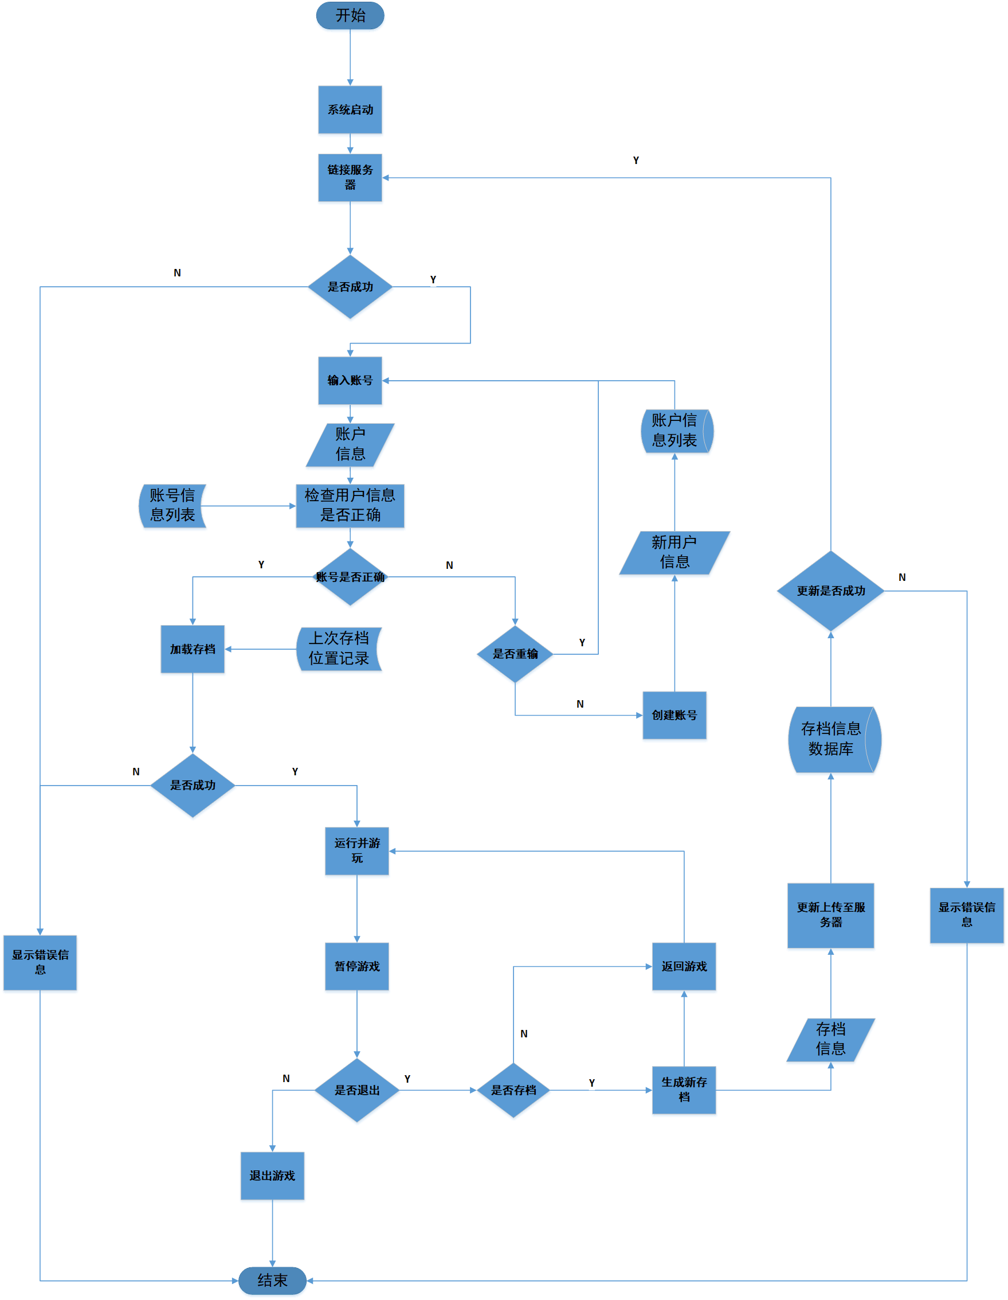
2.3 项目设计概念和处理流程
3

Slide 15
2.4 结构
总模块
3
服务器系统模块

Slide 16
数据库系统模块
3
游戏模块

Slide 17
2.4 功能需求与系统模块的关系
游戏部分
数据库部分
 | 用户管理模块 | 多媒体模块 | 存档点模块 | 场景模块 | 角色控制模块
注册 | √
登录 | √
查看排行 |  |  |  |  | √
进入游戏 |  | √ | √ | √ | √
保存游戏 | √ |  | √
场景变化 |  | √ |  | √
操控人物 |  |  |  |  | √
 | 数据库服务器链接模块 | 数据库游戏连接模块 | 数据库操作模块
获取数据库信息 | √
修改存档信息 | √ | √ | √
云存档读取 | √ | √
3

Slide 18
2.4 功能需求与系统模块的关系
2.6 人工处理过程
代码编写，对用户反馈的问题进行解决。
服务器部分
 | 服务器游戏连接模块 | 服务器数据库连接模块 | 服务器操作执行模块 | 服务器结束模块
开始游戏 | √ | √
读取存档信息 | √ |  | √
修改云存档信息 |  | √ | √
查看排行 | √ |  | √
退出游戏 |  |  |  | √
3
2.7 尚未解决的问题
代码编写上的技术问题还未完全解决。

Slide 19
03
接口设计

Slide 20
3.1 用户接口
采用图形用户界面：
登录界面：新用户首先进行用户注册。然后输入用户账号密码信息，提交登录。
开始界面：用户可以选择以下选项：开始游戏、加载存档、排行榜以及退出游戏。
存档界面：用户可以选择新建存档或者加载已经存在的存档。
游戏界面：用户开始进行游戏。
3

Slide 21
3.2 外部接口
通过阿里服务器来存储游戏及用户的各种信息，需要网络传输协议和服务器相关协议。
3
3.3 内部接口
用户登录游戏后，客户端根据用户的不同选项进入相对应的操作模块，每个模块根据用户的指令运行。

Slide 22
04
运行设计

Slide 23
4.1 运行模块组合
注册：用户管理模块
登录：用户管理模块
查看排行：账户管理模块、服务器游戏连接模块
进入游戏：游戏模块、服务器游戏连接模块、数据库游戏连接模块
保存游戏：存档点模块、服务器游戏连接模块、数据库游戏连接模块操控、用户管理模块
3

Slide 24
4.2 运行控制
注册和登录需要需要用鼠标点击相应的按钮后用键盘输入数据。查看排行、进入游戏和保存游戏都只需要用鼠标点击相应的按钮来完成。操控人物只需要用键盘控制。
3
4.3 运行时间
打开网页的时间依据玩家的网速，大概需要1-2秒

Slide 25
05
系统数据结构设计

Slide 26
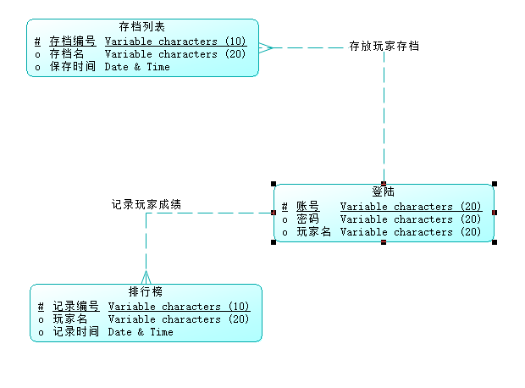
5.1 逻辑结构设计要点
存档列表
字段名 | 数据类型 | 说明
存档编号 | Varchar（10） | 主码
存档名 | Varchar（20）
保存时间 | Datetime
3
排行榜
字段名 | 数据类型 | 说明
记录编号 | Varchar（10） | 主码
玩家名 | Varchar（20）
记录时间 | Datetime
登陆
字段名 | 数据类型 | 说明
账号 | Varchar（20） | 主码
密码 | Varchar（20）
玩家名 | Varchar（20）

Slide 27
5.2 物理结构设计要点
其中账号需要提供密码提供账号的安全性，用户需要在登录界面提供账号密码以便读取云存档，所以需要账号密码的数据存储都不为空，并且需要提供查找对应账号的数据库方法。
排行榜信息需要提供给用户，所以要做到时时更新并发布，通过记录编号与账号链接确认用户的用户名并显示在排行榜上。
存档列表需要提供存档的数量及存储时间，需要实现通过用户选择相应的存档下载并同步。
3

Slide 28
5.3 物理结构与程序的关系
 | 登录 | 运行游戏 | 存档 | 查看排行榜
用户信息 | √ |  | √ | √
存档信息 |  | √ | √
排行榜信息 |  |  |  | √
3

Slide 29
06
系统出错处理设计

Slide 30
6.1 出错信息
1.网络连接失败信息：无法登录网址显示信息。
2.游戏加载失败信息：网络端游戏无法显示或运行中途出现程序错误报错。
3.登录失败信息：输入错误的账号或密码导致登录失败。
4.存档加载失败信息：无法与云服务器存储信息同步
5.存档存储失败信息：存档无法上传至服务器或者无法生成存档文件。
3

Slide 31
6.2 补救措施
1.提醒用户检查网络连接性，若网络连通仍无法连接则为网站搭建出现问题需要修复。
2.查看嵌入程序和游戏脚本是否出现问题并修改
3.可能是用户输错导致的，若输入正确仍报错可能是数据库查找的方法出现问题，需要修改。
4.存档加载失败可能是服务器异常需要修复服务器；可能是存档丢失，如果是丢失就需要加载最近存档并提醒用户；可能是网络端无法加载获取的存档，那么可能是存档路径和存档名的问题，需要查看存档名和加载方法是否出现问题并修改。
5.存档存储失败可能是没有生成存档，需要查看存储方法的文件流是否正确；可能是发送存档至服务器出现数据错误，需要建立检错机制并实现重发。
3

Slide 32
6.3 系统维护设计
设计游戏运行监测模块，监测游戏运行中出现的错误
设计网络问题监测模块，监测是否正常连通并执行操作
设计数据库错误监测模块，监测进行数据库操作是出现的错误帮助修改程序
设计服务器错误监测模块，服务器出现错误要及时返回信息。
3

Slide 33
7
服务器系统模块设计说明

Slide 34
1 模块描述
为了实现在网页上体验本游戏，我们需要有一台服务器来连接玩家，因此需要有一个服务期控制系统来实现相关功能。
2 功能
3
能够控制游戏本体与服务器的连接和断开，并将相关的数据在两者之间进行传输。
3 性能
至少能支持50人同时在线

Slide 35
4 输入项
开始游戏时：打开该网页
结束游戏时：断开连接的操作，如断网或关闭网页
5 输出项
3
开始游戏时：连接游戏，并将游戏的开始界面显示出来
结束游戏时：断开游戏与服务器的连接
6 设计方法（算法）
选择算法

Slide 36
7 流程逻辑
If 打开该网页
Then 将游戏与服务器连接
End if
If 收到关闭的操作指令
Then 断开服务器与游戏的连接
End if
3
8 接口
开始时
当打开网页时
该模块发出打开游戏界面的指令
结束时：
当收到断开连接的指令
该模块断开连接

Slide 37
9 限制条件
预算有限，我们用到的服务器是阿里云有学生优惠的，性能与企业版的相比会有所不如。
10 测试计划
3
测试是否能够正确连接与断开服务器和游戏
11 尚未解决的问题
实际代码部分

Slide 38
8
数据库模块设计说明

Slide 39
1 模块描述
用于存放游戏里会用到的相关数据，并将数据库与其他部分相连。
2 功能
3
增加、修改、删除数据
连接服务器与数据库
连接游戏与数据库
3 性能
至少能够存放50个玩家的相关数据

Slide 40
4 输入项
登录界面或游戏中对数据的改动指令
5 输出项
3
数据库中的数据变更
6 设计方法（算法）
循环算法

Slide 41
7 流程逻辑
Loop While有改动数据
将修改后的数据额保存到数据库
End loop
3
8 接口
当登陆界面或游戏中发出会影响数据的指令时，该模块对数据库中的数据进行修改

Slide 42
9 限制条件
数据库的大小和性能可能很一般。
10 测试计划
3
在游戏中进行一些会修改数据的操作，测试数据库中的数据是否能够进行同步变更
11 尚未解决的问题
实际代码部分

Slide 43
9
角色控制模块设计说明

Slide 44
1 模块描述
可以对角色的相关信息进行控制
2 功能
3
能够控制人物的移动跳跃等
判定角色与特殊地形是否发生物理碰撞
将角色的生命值进行实时反馈到屏幕上
3 性能
能够准确的显示角色的生命值
玩家的角色控制指令与角色的实际移动之间的延迟不超过0.1s

Slide 45
4 输入项
玩家的操作指令
5 输出项
3
角色进行移动
显示生命值
6 设计方法（算法）
循环算法

Slide 46
7 流程逻辑
While 发出指令
{
根据指令移动角色
While 角色受到伤害
{
显示受伤后的生命值
}
}
3
8 接口
当收到控制角色移动的指令时，角色进行相关操作

Slide 47
9 限制条件
技术有限，我们只打算让角色具备基本的左右移动及跳跃的控制方式
10 测试计划
3
我们会测试我们键入的操作是否能够让角色进行正确的移动，以及受伤后生命值是否正确变更并显示
11 尚未解决的问题
实际代码部分

Slide 48
10
场景模块设计说明

Slide 49
1 模块描述
该模块可以显示并控制地图场景上的各个元素
2 功能
3
执行角色与场景中的陷阱和得分点的物理碰撞
让场景跟着角色的移动进行变换
让角色的分数实时显示到屏幕上
3 性能
可以准确的判断物理碰撞，场景的变换要跟着角色的移动实时变更，能准确显示分数

Slide 50
4 输入项
角色的移动信息
5 输出项
3
场景的变化
分数的变化
6 设计方法（算法）
循环算法

Slide 51
7 流程逻辑
While 角色移动
{
场景跟着变换
While 分数增加
{
显示增加后的分数
}
}
3
8 接口
当角色移动时，场景跟着变换
当角色符合加分条件时，分数增加并显示

Slide 52
9 限制条件
我们根据通关用时和移动的距离来评分，所以可能会有相同的分数出现。
10 测试计划
3
测试人物移动时场景是否会实时变换，分数是否会实时变更并显示，角色与地图的物理碰撞是否准确。
11 尚未解决的问题
实际代码部分

Slide 53
11
存档点模块设计说明

Slide 54
1 模块描述
该模块用来保存用户的游戏进度，并在下次加载时保证用户的游戏进度。
2 功能
3
用户在游戏过程中每到达一个存档点时，系统都会自动记录该存档点，在用户选择退出并存档时，系统会选择用户最后的存档点并保存该局游戏。并提醒用户输入存档名称，在用户点击确认后，存档信息会上传并保存到数据库。在加载时，系统会选择用户所选的存档进行加载，还原上次的游戏进度。
3 性能
该模块会将游戏存档完整上传并保存在数据库中，保证用户的后续游戏体验。

Slide 55
4 输入项
存档时：角色与存档点发生物理碰撞
加载时：用户选择需要加载的存档
5 输出项
存档时：当用户选择退出游戏时，提示用户输入存档名称，待用户点击确认后将存档信息上传并保存在数据库中完成游戏存档。
加载时：在系统加载存档时，系统会提示用户：“存档正在加载，请稍候”。
3
6 设计方法（算法）
选择算法

Slide 56
7 流程逻辑
If 游戏角色到达存档点
Then 系统执行存档点模块保存游戏记录
End if
If 选择存档并加载
Then 系统执行存档点模块的加载功能
End if
3
8 接口
当游戏角色在游戏中与存档点发生碰撞时，系统执行存档功能。
当用户选择想要恢复的游戏存档时，系统执行加载存档功能。

Slide 57
9 限制条件
在游戏过程中，并不是每一个位置都有存档点的，存档点相当于里程碑似的存在，因此并不能完成对任意位置的存档。
10 测试计划
3
在用户成功登录时，开启游戏，并在游戏中途退出，测试是否可以成功存档。存档完成后测试是否可以成功加载存档。
11 尚未解决的问题
实际代码部分

Slide 58
12
多媒体模块设计说明

Slide 59
1 模块描述
该模块为游戏提供背景音乐、角色动画以及场景动画。
2 功能
3
在用户进行游戏时，为每一关卡播放背景音乐、游戏角色不同动作的动画效果以及场景变化时的动画效果。
3 性能
该模块为游戏提供背景音乐以及动画效果，增加用户的游戏体验。

Slide 60
4 输入项
无
5 输出项
3
进入游戏时，系统提供背景音乐和动画效果。
6 设计方法（算法）
选择算法

Slide 61
7 流程逻辑
If 进入游戏
Then 系统执行背景音乐、角色动画、场景动画
End if
3
8 接口
当用户开始进行游戏时，系统会根据不同的游戏进度执行背景音乐、角色动画、场景动画。

Slide 62
9 限制条件
该模块只有在用户进行游戏时才开始运行。由于技术原因，动画效果并不能十分完美。
10 测试计划
3
用户成功登录后，开始进行游戏，测试背景音乐是否可以正常播放并体验动画效果。
11 尚未解决的问题
实际代码部分

Slide 63
13
账户管理模块设计说明

Slide 64
1 模块描述
该模块用于新用户的注册、老用户的登录以及用户查看排行榜功能。不同类型的用户都要通过该模块来登录游戏，只有成功登录后才可以查看排行。
2 功能
3
通过数据库和服务器连接来完成新用户的注册并将账户信息进行存储，然后对用户输入的账户信息进行核对，正确则允许用户登录，错误则拒绝用户登录并提示错误信息。成功登录后，该模块根据用户的操作展示游戏排行。
3 性能
该模块将用户信息完整录入数据库并保存，保证用户账号信息的单一性。
记录每一位用户的最高成绩，并将成绩加入排行，按降序排列。

Slide 65
4 输入项
用户首先选择用户类型：新用户（注册）或者老用户（登录）。
然后根据不用的用户类型进行不同操作：注册：设置账号及密码；登录：输入账号及密码。
用户成功登录后可点击查看排行。
5 输出项
3
提示用户注册成功（失败），登录成功（失败）。
系统会展示游戏排行，并显示该用户在排行中的位置。
6 设计方法（算法）
选择算法

Slide 66
7 流程逻辑
If 新用户（注册）
Then 设置账号和密码
Else 老用户（登录）
Then 输入账号和密码
End if
If 查看排行
Then 展示排行榜
End if
3
8 接口
当用户选择用户类型为新用户（注册）时，系统会执行账号注册功能。
当用户选择用户类型为老用户（登录）时，系统会执行账号登录功能。
当用户点击查看排行时，系统会展示排行榜。

Slide 67
9 限制条件
该模块只能保证账号信息的单一性，但在密码复杂度和安全性方面有所欠缺。
排行功能只记录用户的最高成绩，并不支持用户查看每局游戏的成绩信息。
10 测试计划
测试分为注册测试、登录测试以及查看排行测试：
注册测试：首先注册一个新的账号，注册完成后检测是否可以登录，然后退出账号并再次验证是否可以登录。
登录测试：测试已经成功注册的账号是否可以正常登录。再测试一个未成功注册的账号是否会被拒绝登录。
查看排行：测试已经成功登录的账号是否可以正常查看排行。
3
11 尚未解决的问题
实际代码部分

Slide 68
14
结语

Slide 69
参考资料
【1】张海藩、牟永敏编著，软件工程导论（第6版），北京：清华大学出版社，2013
【2】姚晓光、田少煦、梁冰、陈泽伟、伊宁编著，游戏设计概论，北京：清华大学出版社，2018
【3】谌宝业、魏伟、伍建平编著，游戏专业概论，北京：清华大学出版社，2018
【4】ISO模板网址：https://wenku.baidu.com/view/b06aab6327d3240c8447ef23.html
【5】《G15项目介绍书》、《G15项目计划书》、《G15项目可行性分析报告》、《G15项目需求分析报告》

Slide 70
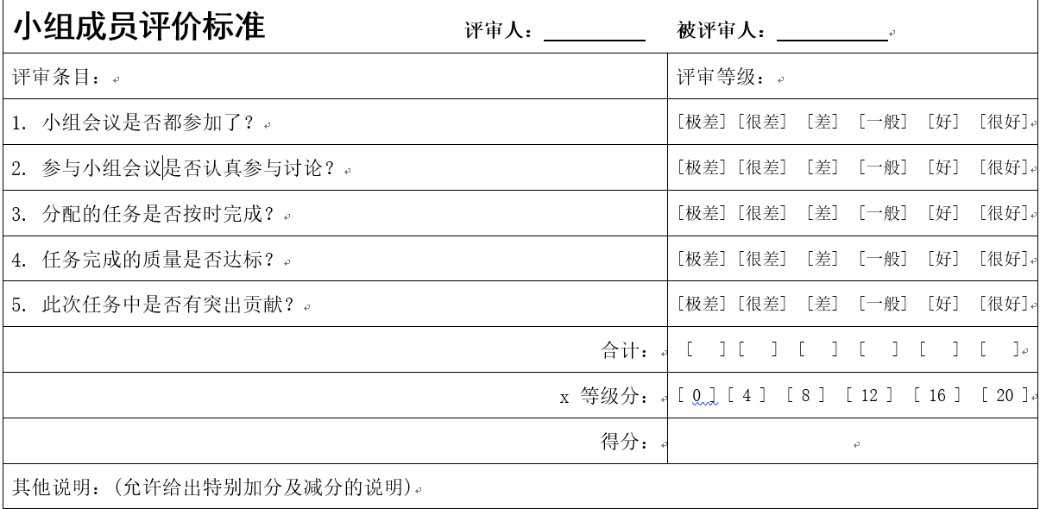
作业分工
孙文韬：总体设计、运行设计 评分：84（100）
沈路通：系统数据结构设计、系统出错处理设计 评分：80（100）
韩旭：引言、接口设计、PPT制作 评分：88（100）

Slide 71
谢 谢 您 的 观 看 ！
Q&A
Notes:
版权声明：300套精品模板商业授权，请联系【锐旗设计】:https://9ppt.taobao.com，专业PPT老师为你解决所有PPT问题！
71

